Slide 1

IDA课程作业汇报
汇报人：安彦哲

Slide 2
数据预处理
分类算法
Logistic回归模型

Slide 3
数据预处理
根据缺失率来判断如何处理
缺失率极高，直接删除字段（weight）
缺失率极低，根据众数来填补（race）
缺失率较高且直观上与分类预测无关，直接删除字段（payer code和medical speciality）
移除无关记录（expired和hospice）
11 / 13 / 14 / 19 / 20 / 21
保留相关记录（即有关糖尿病患者的记录）

Slide 4
分类算法
朴素贝叶斯分类模型
KNN分类模型

Slide 5
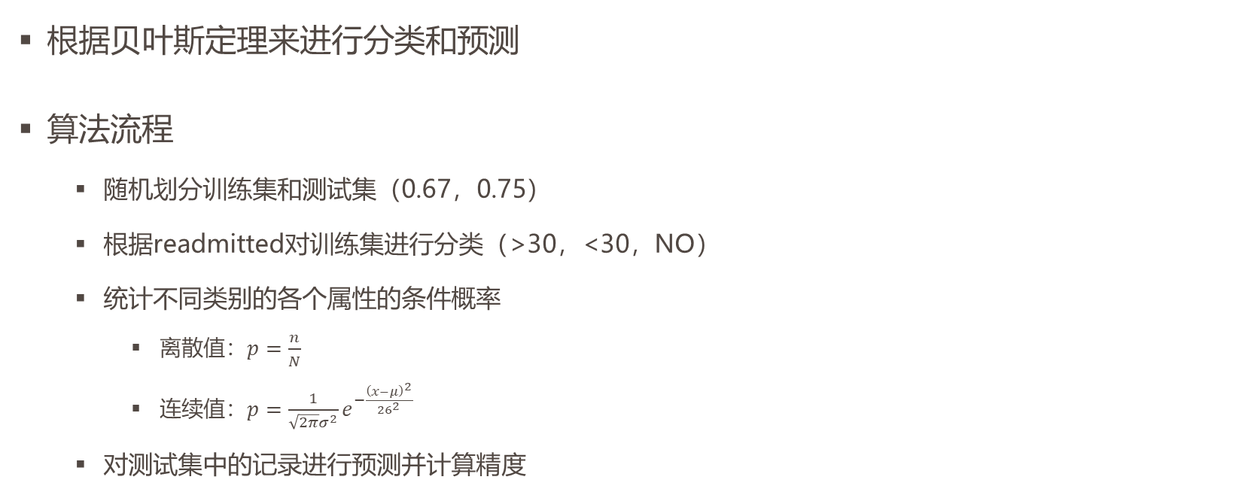
朴素贝叶斯分类模型
根据贝叶斯定理来进行分类和预测
算法流程
随机划分训练集和测试集（0.67，0.75）
根据readmitted对训练集进行分类（>30，<30，NO）
统计不同类别的各个属性的条件概率
离散值：$p=\frac{n}{N}$
连续值：$p=\frac{1}{\sqrt{2π}σ^{2}}ⅇ^{−\frac{{\left(x−μ\right)}^{2}}{{26}^{2}}}$
对测试集中的记录进行预测并计算精度

Slide 6
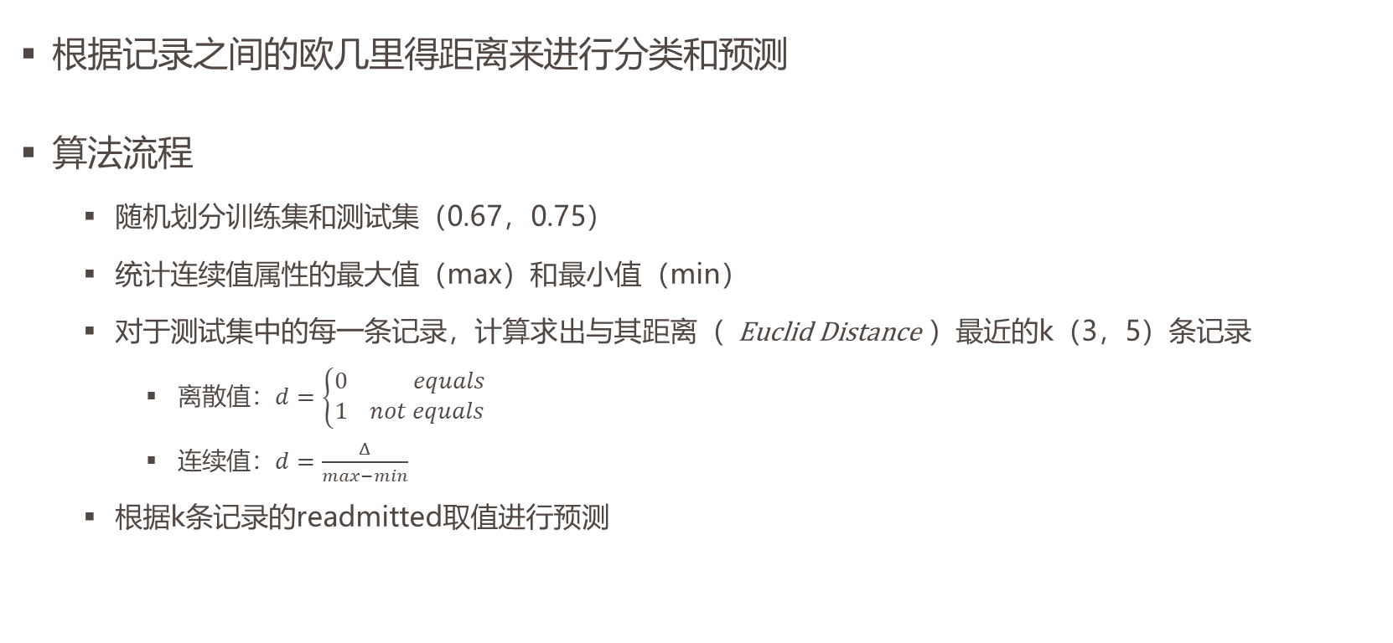
KNN分类模型
根据记录之间的欧几里得距离来进行分类和预测
算法流程
随机划分训练集和测试集（0.67，0.75）
统计连续值属性的最大值（max）和最小值（min）
对于测试集中的每一条记录，计算求出与其距离（ $\text{Euclid} \text{Distance}$）最近的k（3，5）条记录
离散值：$d=\left\{\begin{aligned}0 equals \\ 1 not equals\end{aligned}\right.$
连续值：$d=\frac{Δ}{max−min}$
根据k条记录的readmitted取值进行预测

Slide 7
结果对比
Accuracy Ratio Model | 0.67 | 0.75
朴素贝叶斯分类模型 | 51.73% | 52.19%
KNN分类模型 | 47.24% | 47.75%

Slide 8

Logistic回归模型
手动实现较为困难
调用sklearn中的相关API
对离散值进行处理
RandomizedLogisticRegression：进行特征选择
LogisticRegression：逻辑回归

Slide 9
感谢聆听

